Slide 1
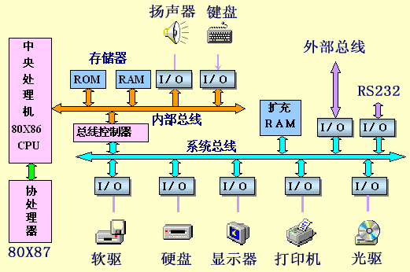
微型计算机接口技术
接口指CPU和外设之间通过系统总线进行连接的电路部分，是CPU与外界进行信息交换的中转站。 接口技术是研究CPU如何与外部世界进行最佳耦合与匹配，实现双方高效、可靠地交换信息的一门技术，是软件、硬件结合的体现，是微机应用的关键。

Slide 2
微机接口结构与功能
外设是用来实现人机交互的一些机电设备。外设处理信息的类型、速度、通信方式与CPU不匹配, 不能直接挂在总线上，必须通过接口和系统相连。
 | CPU | 接口作用 | 外设
信息类型 | 数字量 | 模/数转换(A/D) 数/模转换(D/A) | 模拟量
 |  | 三态缓冲、锁存 | 数字量
工作速度 | 快 | 解决传送方式 | 慢
通信方式 | 并行 | 串/并转换 并/串转换 | 串行
 |  | 三态缓冲、锁存 | 并行

Slide 3
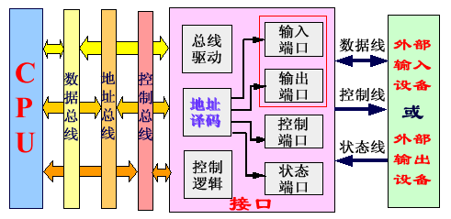
接口的基本结构
1、总线驱动：匹配总线的数据传输速度和驱动能力。
2、地址译码：实现对接口中各寄存器或端口的寻址。
3、控制逻辑：控制各寄存器或端口的读/写操作。
4、数据端口：双向，具有输入缓冲、输出锁存功能。
5、状态端口：常为单向输入状态，反映外设某种状态。
6、控制端口：接收CPU控制命令，确定接口的工作方式和状态。

Slide 4
接口的基本结构
接口：指CPU与外设间在数据传送方面的联系。其功能通过电路实现，因此称之为接口电路。
端口：接口中的寄存器。一个接口电路中可包括多个端口，如数据口、状态口和命令口等，一个接口电路可对应多个端口地址。
1、总线驱动：匹配总线的数据传输速度和驱动能力。
2、地址译码：实现对接口中各寄存器或端口的寻址。
3、控制逻辑：控制各寄存器或端口的读/写操作。
4、数据端口：双向，具有输入缓冲、输出锁存功能。
5、状态端口：常为单向输入状态，反映外设某种状态。
6、控制端口：接收CPU控制命令，确定接口的工作方式和状态。

Slide 5
接口的基本结构
1、总线驱动：匹配总线的数据传输速度和驱动能力。
2、地址译码：实现对接口中各寄存器或端口的寻址。
3、控制逻辑：控制各寄存器或端口的读/写操作。
4、数据端口：双向，具有输入缓冲、输出锁存功能。
5、状态端口：常为单向输入状态，反映外设某种状态。
6、控制端口：接收CPU控制命令，确定接口的工作方式和状态。

Slide 6
接口的功能
接口的功能大致分成5个方面：
1、完成速度匹配:
数据寄存器或缓冲区(RAM)---缓解了主机与外设间速度差异产生的冲突。
数据锁存---使CPU输出信号/数据能稳定到下次输出时，以使外设能来得及动作。
数据缓冲---当CPU允许某外设将数据送上总线时，外设才能通过接口将数据送上总线。
2、数据格式转换：
并-串或串-并转换---计算机内部数据传输方式为并行，而有些外设需要串行传输。
模/数(A/D)或数/模(D/A)转换---计算机需要处理一些模拟信号，甚至非电量信号，需要接口具有把非电量信号或模拟信号转换成计算机能识别的数字信号的功能。

Slide 7
3、状态的传递：
控制与管理---接收从处理器送来的命令字或控制信号,同步微处理器与外部设备的时序
返馈---把外设的工作状态(状态字/应答信号)传递给处理器。
4、I/O接口选择：
地址译码---为接口或接口中的各个端口提供相应的地址译码。处理器根据不同的编码确定对哪个接口，或端口进行操作。
I/O接口(或端口)的编址方式有两种：独立编址(专用的I/O端口编址)和统一编址(存储器影像编址)：
独立编址：I/O端口与存储器在两个独立的地址空间中。读、写操作的控制信号不同，访问的指令不同。
统一编址：I/O端口与存储器在同一地址空间中，有相同的读、写操作控制信号，相同的访问指令。

Slide 8
5、中断和DMA管理:
中断---当外部设备与处理器采用中断方式实现数据传输时，此时接口中应具有中断请求的产生与屏蔽逻辑，有的还具有中断优先排队逻辑，有的还要具有中断源识别功能。
DMA---采用DMA方式实现数据传输，接口应具有DMA请求信号产生和屏蔽逻辑，以及控制DMA传输等功能。
针对某一具体接口，并不一定具有以上所有功能，可以根据具体要求选择具有某些功能。尽管接口功能各有不同，其最基本的功能是实现数据传输。

Slide 9
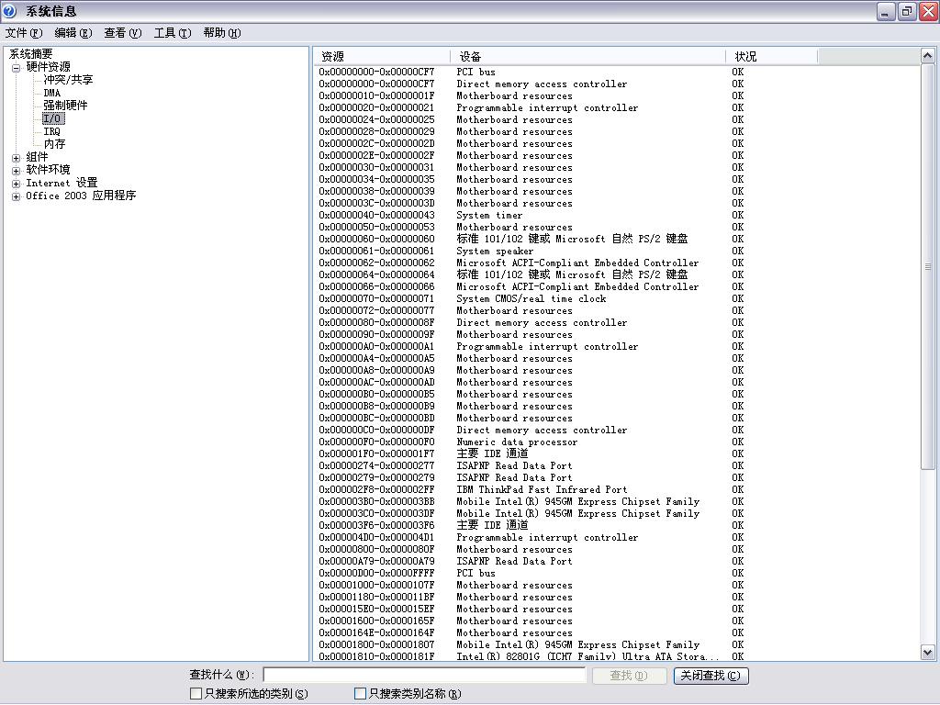
PC系统中的I/O地址映射

Slide 10
微处理器与外设数据传输控制方式
数据传输控制方式分为四种方式：
1 直接程序传输(又称无条件传输)——同步传输
2 查询程序传输(又称有条件传输)——异步传输
3 中断传输
4 DMA传输

Slide 11
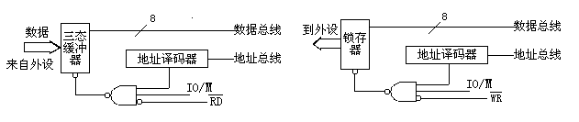
直接程序传输
这是CPU与外设同步操作进行数据传输的方式，也称作同步传输。此时，CPU默认外设始终处于准备好或空闲状态。当CPU认为需要时，随时通过IN或OUT指令与外设进行数据交换。
硬件电路图
输入：加三态缓冲器(控制端由地址译码信号和读信号选中，CPU用IN指令)
输出：加锁存器(控制端由地址译码信号和写信号选中，CPU用OUT指令）
适用范围：一般只用在诸如开关控制、七段数码管的显示控制等简单外设的场合。 例子见动画

Slide 12
实例
例1:设计一个输出接口，控制8个发光二极管，每隔1秒钟点亮一只（只有一只亮），从左到右循环往复。
说明：
（1） 74LS273为上升沿锁存锁存器，输出端电流可达8mA，能够点亮发光二极管。
（2） 74LS133为13输入的“与非”门，由它和反相器74LS04及三八译码器74LS138对地址线A15－A0进行译码，决定端口地址。
（3） A0接74LS138的片选G_{2B},仅偶地址选中，数据输入由数据总线的低8位传输。
（4）端口地址：0160H

Slide 13
程序：
DISPLAY PROC
MOV AL,7FH
MOV DX,0160H
DISPLAY1:
OUT DX,AL；显示
CALL D1S ；延时1S
ROR AL,1
JMP DISPLAY1
RET
DISPLAY ENDP

Slide 14
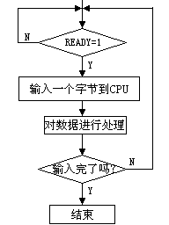
查询程序传输
查询传输方式(又称异步传输)适用于CPU与外设异步工作的情况。在这种方式中，CPU首先对外设进行查询，只有在外设处于"准备好"或"缓冲器空"的情况下，才与外设交换数据，否则，一直处于查询等待状态。
工作过程：
在工作时，输入装置将数据准备好后，发出一个选通信号，
此信号一边将数据送入锁存器， 一边使D触发器置”1”，发出“准备好(READY=1)”的状态信号。当CPU取数据时，首先查询状态缓冲器中的READY信号，当READY为“1”时，读入数据缓冲器中的数据，同时消除状态端口信息，使其为“0”。
见动画

Slide 15
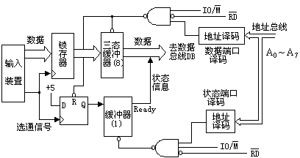
实例
例1 :假设从某输入设备上输入一组数据送缓冲区，若缓冲区已满则输出一组信息“BOFFER OVERFLOW”，然后结束。设该设备的启动地址为0FCH，数据端口为0F8H，状态端口为0FAH。

Slide 16
DATA SEGMENT MESS1 DB ‘BUFFER OVERFLOW’,’$’ BUFF DB 60 DUP(?) DATA ENDS CODE SEGMENT ASSUME CS:CODE,DS:DATA START: MOV AX,DATA MOV DS,AX MOV BX,OFFSET BUFF MOV CX,60 WAIT1： OUT 0FCH,AL WAIT: IN AL,0FAH TEST AL,01H JZ WAIT IN AL,0F8H | MOV [BX],AL INC BX LOOP WAIT1 MOV DX,OFFSET MESS1 MOV AH,9 INT 21H MOV AH,4CH INT 21H CODE ENDS END START

Slide 17
中断传输 所谓中断传输方式，也称中断控制的输入/输出方式，即外设的输入数据准备好或接收数据的缓冲器空时，便主动向CPU发出中断请求，使CPU中断正在执行的程序，转去执行为外设服务的操作，服务完毕后，CPU再继续执行原来的程序。 与程序查询方式相比，中断控制方式的数据交换具有如下特点: (1) 提高了CPU的工作效率； (2) CPU具有控制外围设备服务的主动权； (3) CPU可以和外设并行工作； (4) 可适合实时系统对I/O处理的要求；

Slide 18
DMA传输 在此之前，我们知道CPU对有I/O接口操作的指令(如：IN AL,80H)，也有CPU对存储器操作的指令(如：MOV AL,[BX])，但是CPU没有让存储器与I/O接口直接操作的指令。也就是，存储器与I/O之间传输数据必须通过CPU。如： MOV AL,DS:[2000H] OUT 80H,AL DMA（Direct Memory Access）意为直接数据传送，它是在内存的不同区域之间，或者在内存与外设端口之间直接进行数据传送，而不经过CPU中转的一种数据传送方式，可以大大提高信息的传送速度。

Slide 19
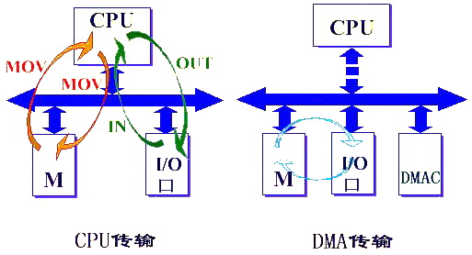
DMA传输的概念
内存
输出
外设
内存
内存
外设
外设
输入
DMAC
DMAC
DMAC
DMA传送的几种形式

Slide 20
DMA传输的过程
①外设准备就绪， 向DMAC控制器发DMA请求，DMAC向CPU发DMA请求； ②CPU接到HOLD请求后，如果条件允许（一个总线操作结束），则发出HLDA＝1信号作为响应，同时，放弃对总线的控制；
CPU
地
数
控
M
HLDA HOLD
总线
允许
（3）
（2）总线
请求
HLDA HRQ
地
数
控
外
设
EOP
DMAC
计数结束
DACK DREQ
（1）DMA请求
（4）DMA回答

Slide 21
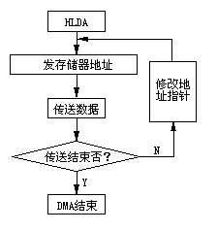
③DMAC取得总线控制权后，向地址总线发送地址信号，每传送1个字节，自动修改地址寄存器的内容； ④每传送一个字节，字节计数器的值减1，当减到0时，DMA过程结束； ⑤DMA控制器向CPU发结束信号，将总线控制权交回CPU。CPU撤回总线应答，并重新接管总线。 见动画

Slide 22
DMA的应用
DMA传输适合大量数据传输，但需要增加DMAC等硬件，成本提高。因此对于数据量小，CPU来得及处理时，则一般不必采用DMA传输。所以，对于硬盘等大量数据传输、快速通信通道传输、多处理机和多程序数
据块传输、扫描操作(图象显示)、高速数据采集等采用DMA传输。
DMA控制器(8237)的工作原理与应用请参看接口芯片介绍。

Slide 23
微机的中断系统
当CPU用查询的方式与外设交换信息时，CPU就要浪费很多时间去等待外设。这样就引出一个快速的CPU与慢速的外设之间数据传送的矛盾，这也是计算机在发展过程中遇到的严重问题之一。为解决这个问题，一方面要提高外设的工作速度，另一方面发展了中断概念。中断系统是计算机的重要指标之一。
在中断传送方式下，外设应有请求CPU服务的权利，当外部设备准备好向CPU传送数据，或者外设已准备就绪接收CPU的数据，或者有某些紧急情况要求处理，或者是定时时间到等等。这时，外设向CPU发出中断请求，CPU接收到请求并在一定条件下，暂时停止执行原来的程序而转去中断处理，处理好中断服务再返回来执行原来程序，这就是一个中断概念。

Slide 24
中断控制方式的优点
1、并行工作。在中断控制方式下，CPU与外设是并行工作的，只有当外部设备需要数据传输时，才来打断CPU的现行工作。CPU在完成中断处理后会恢复原工作，直到下次发生中断。
2、分时工作。当有多个外设需要CPU处理时，CPU会根据轻重缓急分时处理相应的请求，提高CPU的工作效率。
3、实时处理。通过立即响应，可以使CPU及时处理随机发生的事件，这在工业控制中非常有用。
4、实现多程序或多任务工作。CPU的速度越来越快，而外设的速度很低。在操作系统的控制下，可以实现多个程序或任务的交替执行，从而在宏观上实现多程序或多任务的“同时”执行。

Slide 25
与中断有关的术语及关系
程序
中断排队
中断源
中断类型码
中断类型码
中断类型码
……
堆栈
断点
中断类型码*4
(中断矢量偏移地址)
中断源请求
中断矢量表
中断处理程序
中断矢量
中断矢量
中断矢量
中断矢量
……
现场保护
恢复现场
中断返回

Slide 26
中断过程 由于微机系统不同，或中断方式不同，中断处理会有差别，但一个完整的中断处理过程应包括以下五个基本过程：
1、中断请求 2、中断排队 3、中断响应 4、中断处理 5、中断返回

Slide 27
一、中断请求
这是引起中断过程的第一步，是发生中断过程的必要条件。不同的中断源产生中断请求的方式不同，当中断源发出中断请求信号后，就进入中断排队过程。
80x86 CPU中断系统可处理256个不同的中断源，这些中断源可分为两大类：
1、软件中断(又称为内部中断)
由CPU内部原因引起的中断，包括处理器运行时的某些事件和中断指令(INT n)。
2、硬件中断(又称为外部中断)
外设通过中断请求线引起的中断，又分为可屏蔽中断和非屏蔽中断。

Slide 28
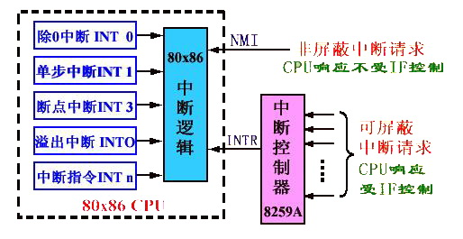
硬件中断：
1、非屏蔽中断。不受IF标志限制，通过非屏蔽中断线NMI
发出请求。在没有DMA请求的情况下，CPU必须予以响应。
2、可屏蔽中断。受IF标志限制，通过可屏蔽中断线INTR发出请求。在没有DMA和NMI请求，且IF＝1时，CPU才会响应中断。
软件中断(内部中断)：
1、软中断指令：INT n
2、CPU自引发中断，如：除0，溢出，等
3、debug程序设置的中断

Slide 29
80x86 CPU中断系统允许有256个中断源，而且为每个中断源分配了个中断类型码n，又称为中断矢量代码。
每个中断类型码都与一个中断服务程序相对应。中断服务程序放在存储区中，而且程序长短可以不同，但是它们入口地址(又称中断矢量)被集中管理，这个专门存放入口地址的存储区称为中断矢量表。
中断类型码指明其相应的中断矢量在中断矢量表中的位置，这样CPU就会很容易地找到相应的中断服务程序入口。
80x86工作在实模式下，在内存最小地址的1K字节空间中建立中断矢量表。
每个中断矢量需要4个字节单元存放，其中高两个字节存放中断服务程序入口地址的段基值CS，低两个字节存放入口地址的偏移量IP。

Slide 30
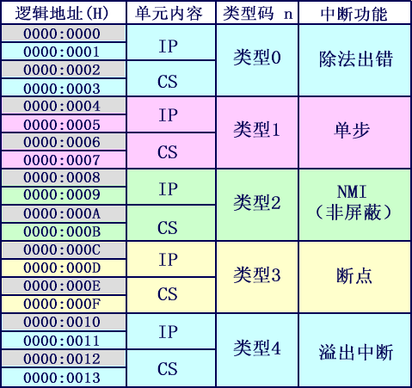
PC/XT中断矢量表

Slide 31
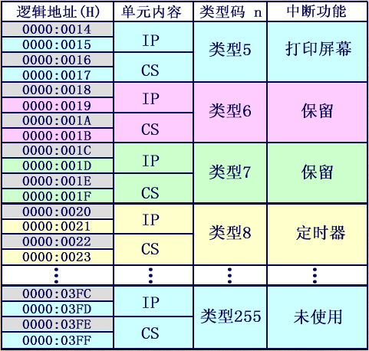

Slide 32
中断矢量表应用
与中断源对应的中断类型码、中断矢量和中断矢量表之间有相应的关系，给出任意两个信息，就可以获得第三个信息。
例1：己如中断矢量表中0080H单元开始处顺序存有11H、22H、33H、44H。请问相应的中断矢量和中断类型码各是多少?
解： OOOOH:0080H 11H
OOOOH:0081H 22H
000OH:0082H 33H
0000H:0083H 44H
中断矢量为：4433H:2211H
中断类型码为：80H/4=20H

Slide 33
例2：某中断源的类型码为60H，问其中断服务程序入口地址1A80H:O1OOH应放在矢量表中的何处？如何存放?
解： 60H x 4=180H
中断服务程序入口地址应存放在0OOOH:O180H开始的单元中，即：
OOOOH:O180H 00H
OOOOH:O181H 01H
OOOOH:O182H 80H
OOOOH:O183H 1AH

Slide 34
二、中断排队
当有多个中断源同时发出中断请求时，需要排队响应。CPU首先响应中断优先级高的中断源，在处理完后，再响应优先级别较低的中断源的请求。
中断排队的另一作用为决定是否可能实现中断嵌套。即当CPU正响应某中断源的请求，进行中断处理时，若有优先权更高的中断源发出中断请求，则中断排队电路就应允许新的中断源向CPU提出中断请求，反之，则屏蔽这一新的中断请求，直到当前中断处理完成后再响应优先权低的中断请求。
在80x86系统中，中断优先级别的顺序如下：
除法出错中断 > INT n > INTO > NMI > INTR > 单步中断
若同级上有多个中断请求，则需进一步排队。
其方法有二：软件查询
硬件排队电路 简单硬件方式
专用硬件方式

Slide 35
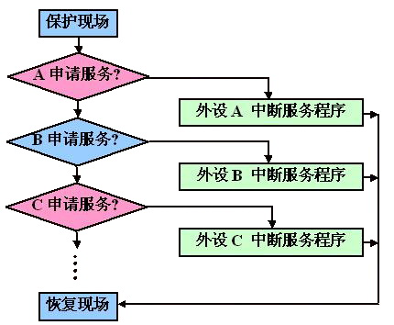
软件查询
显然，最先查询的外设状态，其优先级别最高。
软件查询的优点是节省硬件，缺点是由查询转到相应的处理程序入口的时间较长，尤其是在中断源较多的情况下，必须有较长的查询程序段，故可能影响中断响应的实时性。

Slide 36
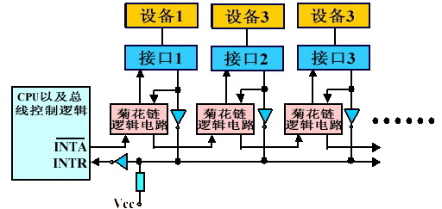
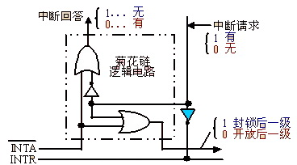
简单硬件方式
或
或
Notes:
两个或门

Slide 37
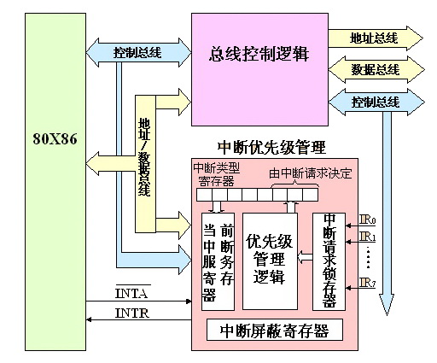
专用硬件方式

Slide 38

三、中断响应
CPU在每执行完一条指令后，在最后一个时钟周期，均查讯一下是否有中断请求。查询中断请求是按优先级从高到低顺序进行的。不管响应哪种中断都必须经过一段中断响应过程。它是由硬件实现的。CPU在响应中断时自动完成以下过程：
1、FR进栈保护
2、TF、IF复位(清零)
3、当前CS:IP进栈保护(断点保护)
4、自动获取中断类型码n
5、从中断矢量表中取中断矢量
即IP←OOOOH:[4*n]
CS←OOOOH:[4*n+2]

Slide 39
除了优先极级别高低的条件外，CPU内部还有中断允许触发器，控制是否对可屏蔽中断源响应。可以通过对FR中IF位来控制。需要注意两点：
1、在CPU复位或上电时，中断允许触发器为‘0’(IF=O)，即关中断。故在使用中断前，必须用指令来开中断(STI)，以实现中断触发器置‘1’(IF=1)。
2、对于80x86，在CPU响应中断后，自动实现关中断。因此，要实现中断嵌套，必须在进入中断服务程序后用指令开中断，否则中断嵌套就难以实现。当CPU响应中断后，即转入 中断处理。
中断允许触发器只对可屏蔽中断有控制效果。对于非屏蔽中断，在没有DMA请求时，会马上响应。

Slide 40
可屏蔽中断的信号响应
当CPU检测到INTR为高电平时，若此时IF＝1，则会从INTA引脚发出2个负脉冲，做为中断响应的应答信号：
第一个负脉冲：通知接口，CPU响应该接口的中断请求。接口接收到第一个负脉冲后会将相应的中断类型码送上数据总线。
第二个负脉冲：CPU取得此时数据总线上的中断类型码，然后转入相应的中断处理程序。

Slide 41
四、中断处理
中断处理是由中断处理程序完成的。为了中断后不影响CPU主程序中的任何状态，中断处理程序需要对主程序的现场进行现场保护。在完成中断处理后，中断处理程序还应该恢复现场。
如果该中断处理程序允许其他中断源申请中断，则应在现场保护完成后，增加允许可屏蔽中断指令STI。
中断处理程序入口：PUSH AX ；现场保护
PUSH BX
……
STI ；开中断
…… ；中断处理
CLI ；关中断
POP BX ；恢复现场
POP AX
IRET ；中断返回

Slide 42
五、中断返回
中断处理程序最后一条指令为返回指令IRET，其功能为回到被打断的程序中的断点处，即断点恢复，CPU会自动完成：
IP←SS:[SP],SP←SP+2
CS←SS:[SP],SP←SP+2
FR←SS:[SI],SP←SP+2
通常在中断返回前，要求用指令开中断，以便CPU再次响应中断。然后再执行中断返回指令。对80x86 CPU来说，由于中断返回指令IRET不仅具有弹出断点地址送IP和CS的功能，还具有恢复标志寄存器FR内容的功能，这后一功能实际上起了开中断的作用。因为只有在中断响应前是开中断的，CPU才可能响应中断，即IF=1。所以等到IRET指令发出后，便返回到被中断的程序处继续执行。

Slide 43
80x86中断系统 80x86在32位CPU以后，将由CPU外部事件引起的中断，称为中断，分为可屏蔽中断和非屏蔽中断。将CPU内部指令或异常引起的中断称为异常。按照执行指令的非法程度和错误的严重性，异常从轻到重有三类： ①失效(Fault)--在引起失效的指令启动之后执行之前被检测到，且在处理失效的中断程序执行完后退回该条指令重新启动并能执行完毕； ②自陷(Trap)--在产生自陷的指令执行完后才被报告，其中断服务程序用于使CPU摆脱陷阱并在结束后返回到主程序中下一条指令。中断指令INT n产生的中断就属于该类型； ③终止(Abort)--对引起指令异常的确切原因无法确定，程序无法继续运行，只能由中断服务程序重新启动OS或挂起系统。这类异常用于严重错误。

Slide 44
微机的系统总线
所谓系统总线，就是模块之间或系统之间实现互连的一簇公共信号线。它是模块与模块之间或系统与系统之间传送信息代码的公共通道。它们由若干信号线组成。
PC机从其诞生以来就采用了总线结构方式。这是由于采用总线结构，在系统设计、生产、使用和维护上有很多优越性，如：
1、简化了系统设计；
2、便于生产与之兼容的硬件板卡和软件；
3、便于系统的扩充和升级；
4、便于故障诊断和维护，同时也降低了成本；
先进的总线技术对解决系统瓶颈，提高整个微机系统的性能有着十分重要的影响，因此在PC机的发展过程中，总线结构也不断地发展变化。

Slide 45
总线的分类
微机系统中有各式各样的总线。这些总线可以从不同的层次和角度进行分类：
1、按相对于CPU或其它芯片的位置可分为：
片内总线
片外总线
2、按总线功能可分为：
地址总线(AB)
数据总线(DB)
控制总线(CB)
3、按总线的层次结构可分为：
CPU总线(包括CAB、CDB、CCB)
存储总线(包括MAB、MDB、MCB)
系统总线(如ISA、PCI、AGP)
4、按总线在微机中的位置可分为
机内总线
机外总线(实际上是各外设的接口标准如IDE、SCSI、RS232、USB、IEEE1394等)

Slide 46
总线的术语及主要参数
1、主设备与从设备
主设备就是在设备哦之间进行数据通信时，发起并控制通信过程的设备，而响应主设备的设备叫从设备。
2、总线仲裁
一个系统可以有多个主设备，但总线不能同时响应两个以上主设备的请求，因此主设备对总线的请求必须按序仲裁。中央仲裁器会根据优先机制或先到先得的原则安排主设备对总线的访问。
3、总线协议
总线必须按照严格的时序和信号规范协调系统各部分的工作。这些规范就是总线协议。总线协议分为：同步协议和异步协议。同步协议中，总线活动与系统频率同步，无需联络就可直接传输数据，如：CPU与存储器之间。异步协议中，设备间按照各自的时序操作，数据在传输前需要联络，如CPU与打印机之间。

Slide 47
4、总线的带宽
总线的带宽指的是一定时间内总线上可送的数据量。我们常说的每秒传送多少字节的最大稳态数据传输率。总线的带宽与总线的位宽和工作频率密切相关：
总线带宽＝总线位宽*总线工作频率
总线的位宽
总线的位宽指的是总线能同时传送的数据位数，即我们常说的32位、64位等。总线的位宽越宽则总线每秒数据传输率越大，也即总线带宽越宽。
总线的工作频率
总线的工作时钟频率以制MHZ为单位，总线的工作时钟频率越高则总线的工作速度越快，也即且线带宽越宽。
单方面提高总线的位宽或工作时钟频率都只能部分提高总线的带宽，并容易达到各自的极限，只有两者配合才能使总线的带宽得到更大的提升。

Slide 48
80x86常用总线及接口
系统总线：
ISA - Industry Standard Architecture(AT总线)
EISA - Extended Industry Standard Architecture
局部总线：
PCI - Peripheral Component Interconnect(外设部件互联)
VESA - Video electronic standards association
AGP - Accelerated Graphics Port
接口标准：
串行接口：
a. EIA-RS-232C：9根线，用于异步通信。
b. EIA-RS-422A：4根线，双/单线传送信号。
c. EIA-RS-485：2根线，是多发送器的电路标准。
d. IEEE1394：6根线，firewire
e. USB：Universal serial bus(通用串行总线)

Slide 49
并行接口：
Centronics：并行打印机接口，通过专用的打印机电缆连接。
IEEE-488：并行总线接口标准
数据传输率
总线/端口 | 位宽 | 带宽
ISA | 16 | 8MB/s
EISA | 32 | 33MB/s
PCI (66MHz) | 64 | 508MB/s
VESA | 32 | 132MB/s
AGP (66MHz*8X) | 32 | 2034MB/s
USB 1.1/USB 2.0 | 1 | 12Mb/s、480Mb/s
IEEE1394 | 1 | 400Mb/s-3.2Gb/s
COM | 1 | 116Kb/s
LPT | 8 | 1.5MB/s
IEEE488 | 8 | 1MB/s

